Slide 1
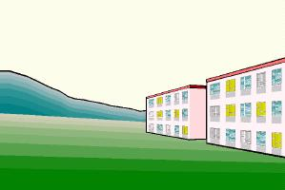
Ы.Алтынсарин
орта мектебі
Құмжота ауылы

Slide 2
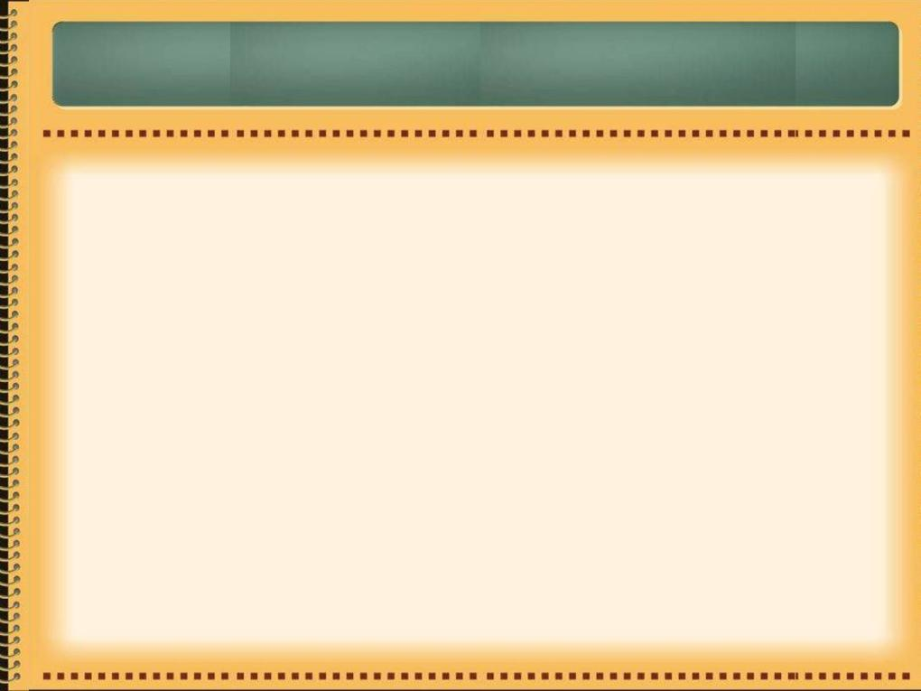
Информатика
8 "б"-сыныбы
12.12.2011 жыл

Slide 3

Сабақты өткізу кезеңдері
I. Ұйымдастыру кезеңі.
II. Үй тапсырмасын тексеру.
  1.Асыл тасты сұрақтар.
III. Жаңа сабақты түсіндіру.
IV. Жаңа сабақты бекіту.
1. Тапсырма №1.
2. Тапсырма №2.
Қорытындылау.
VI. Білімгерлердің білімін бағалау.

Slide 4


Бүгін үйге берген сабақты “Алтын тасты сұрақтар ” арқылы сұралады. Ол үшін әрқайсымыз ұяшықтарды таңдап сұарқтарға жауап беруіміз қажет.
Үй тапсырмасын сұрау

Slide 5
5
4
3

Slide 6
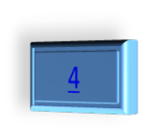

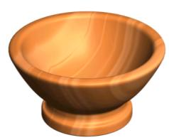


5
3
Асыл тасты
сұрақтар
6
2
7
1

Slide 7

Операциялық жүйе деген не?
Жауабы:

Slide 8
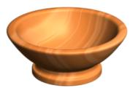
Компьютерді және адаммен аппаратураны байланыстыратын жинақталған программа.
Жауабы:

Slide 9

Операциялық жүйенің жіктелуін айт?
Жауабы:

Slide 10
Жауабы:
Біртапсырмалы және көптапсырмалы.

Slide 11
Біртапсырмалы О Ж дегеніміз не?
Жауабы:

Slide 12
Пайдаланушыға тек бір тапсырманы жүктеуге мүмкіндік береді.
Жауабы:

Slide 13
Көптапсырмалы ОЖ деген не?
Жауабы:

Slide 14
Пайдаланушыға бір мезгілде бірнеше программаны жүктеуге мүмкіндік береді.
Жауабы:

Slide 15
Драйвер дегеніміз не?
Жауабы:

Slide 16
Компьютер құрамына кіретін әр түрлі құрылғыларды басқаруға арналған арнайы программалар.
Жауабы:

Slide 17
Қазіргі заманда Дербес компьютерлердің неше түрі бар?
Жауабы:

Slide 18
1.Дербес компьютер
2. Тасымал компьютер
3. Қалта компьютер
4. Планшеттік компьютер
Жауабы:

Slide 19
Тасымал компьютер деген не?
Жауабы:

Slide 20
Жеңіл, ықшам, жұқа экранды ДК.
Жауабы:

Slide 21

Сабақтың тақырыбы:
MS WORD
МӘТІНДІК ПРОЦЕССОРЫ

Slide 22

«Біле бер, қанша білсең – тағы тіле,
Жетерсің мұратыңа біле, біле.»
Жүсіп Баласаұғын
Сабақтың мақсаты:
Білімділік-Оқушыларға Microsoft word мәтіндік процессорын терең ұғындырып, осы бағдарламаны толық меңгерту.
Дамытушылық- Оқушылырдың сабаққа деген қызығушылығын арттырып, ой - өрісін жетілдіру.
Тәрбиелік- Іскерлікке, ұқыптылық пен жылдамдыққа тәрбиелеу.

Slide 23





Сабақтың құрылымы
Сабақтың
басталуын
ұйымдастыру
Бағалау
Оқушыларды
сабаққа
назарын аудару
Үйге тапсырма
беру
Сабақты
қорытындылау
Үй тапсырмасын
сұрау
Жаңа сабақты
түсіндіру

Slide 24

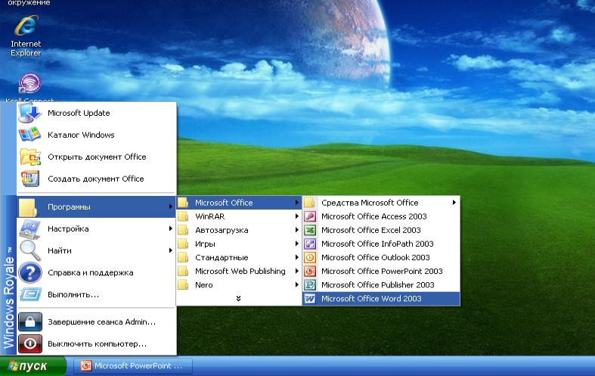

Жаңа сабақты түсіндіру
Пуск => Программы =>
Microsoft Office => Microsoft word

Slide 25


Microsoft word-бұл құжаттарды құру, қарап шығу, өзгерту және басып шығару үшін арналған Microsoft Office жүйесінің құрамына кіретін программа.

Slide 26

Мәтіндік процессорды бірнеше жолмен қосуға болады:
Негізгі менюден Жіберу =>Программалар => Microsoft Office => Microsoft word командаларын орындау арқылы;
Жұмыс үстеліндегі таңбашамен;

Slide 27
Microsoft word-бұл құжаттарды құру, қарап шығу, өзгерту және басып шығару үшін арналған Microsoft Office жүйесінің құрамына кіретін программа.
Microsoft word іс жүзінде қазіргі мәтіндік процессорлардың барлық қажетті сапаларына ие:
құжаттарды құру және теру;
қаріптер жиынын пайдалану;
кестелер, графиктер пайдалану
Мәтіндік процессордың кемшіліктері:
Математикалық формулаларды енгізу күрделі;
Растрлық графикаларға арналмаған

Slide 28
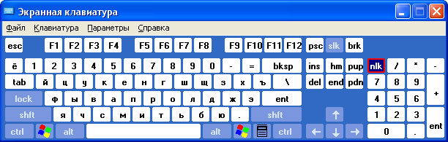
Стандартты
пернетақта қолданылады

Slide 29
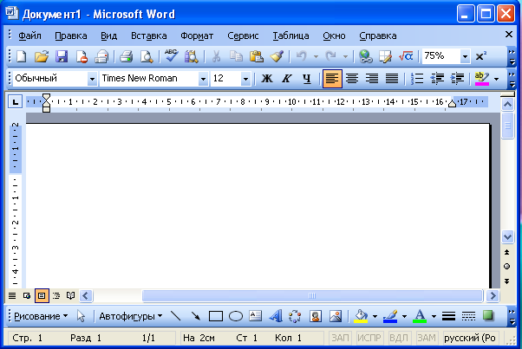
MS Word терезесінің элеметтері
Меню жолы
Тақырып жолы
Стандартты панель
Пішімдеу панелі
Сызғыш
Сурет салу панелі
Қалып-күй жолы
Жұмыс аймағы
Айналдыру жолағы

Slide 30

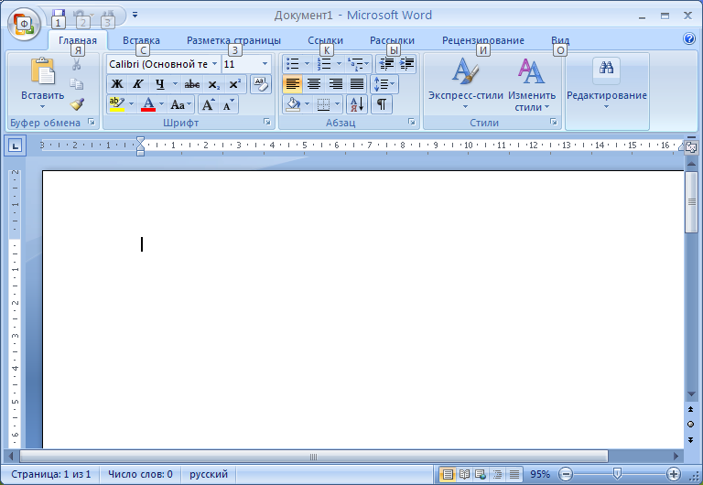


Slide 31

MS Word
редакторының
мүмкіндіктері
Мәтін
жазу
Формулалар
жазу
Мәтінге
сурет, кескін
қою
Диаграмма
құру
Мәтінге
ат қойып
сақтау
Құжаттың
жақтауын
безендіру
Кесте құру,
салу

Slide 32
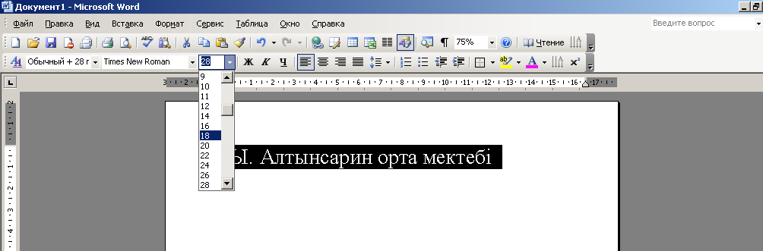

Қаріптің өлшемін өзгерту үшін

Slide 33
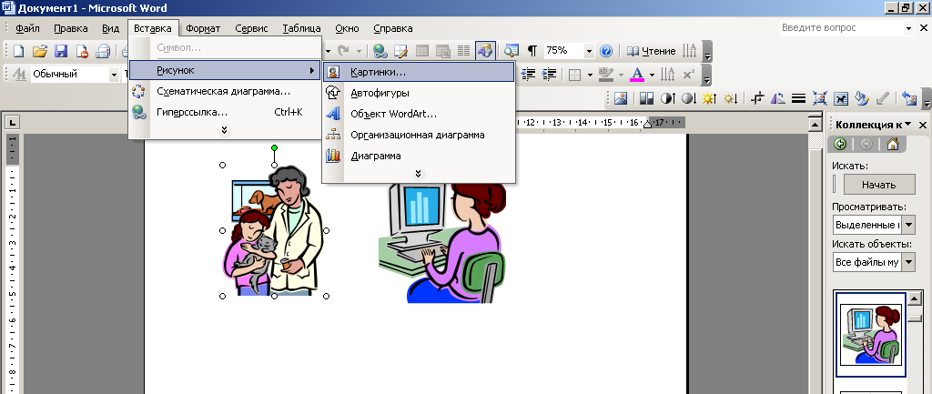
Суретті кірістіру үшін
Вставка – Рисунок –Картинки.... Бағдарламасын орындаймыз

Slide 34
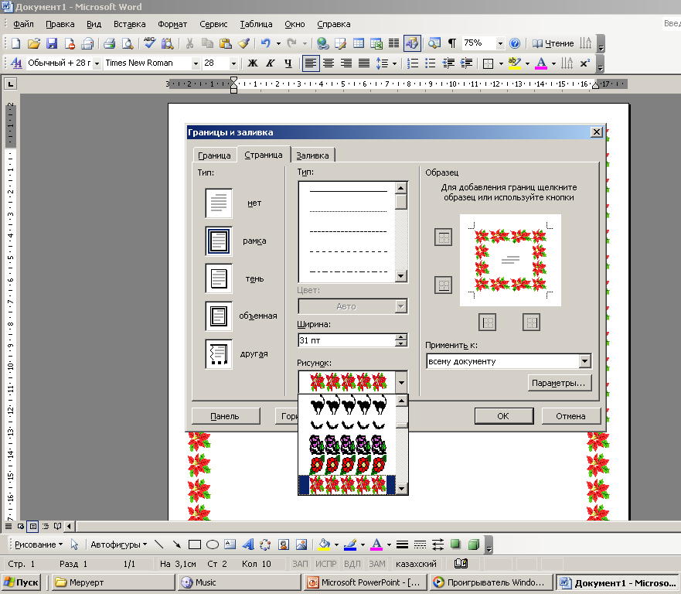
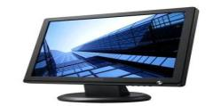
Парақтың шетіне рамка қою үшін
(Формат – граница заливки – страница – керекті рамкамызды таңдаймыз.)

Slide 35
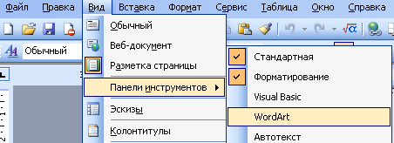
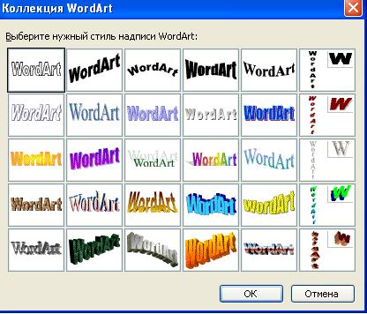
Мәтінді безендіру – Word ART

Slide 36
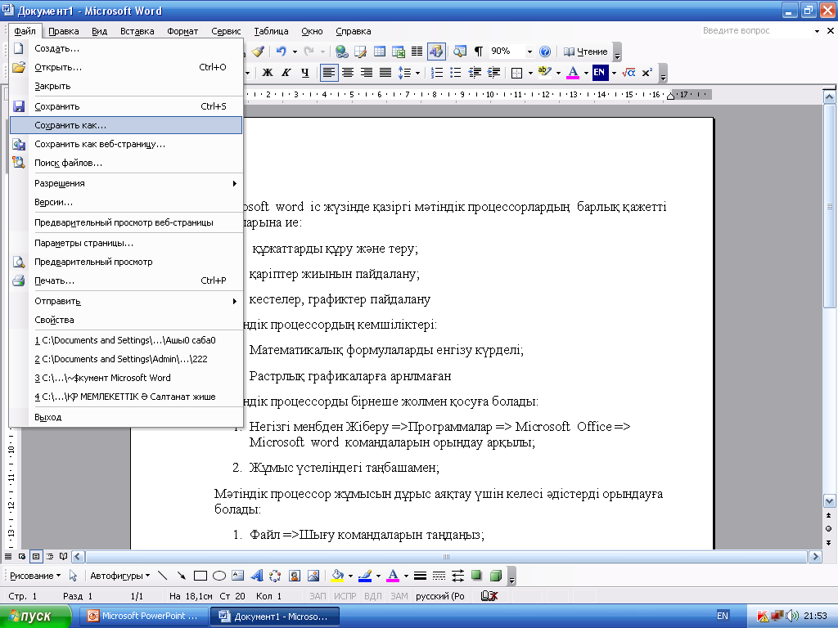

Құжатты сақтау

Slide 37
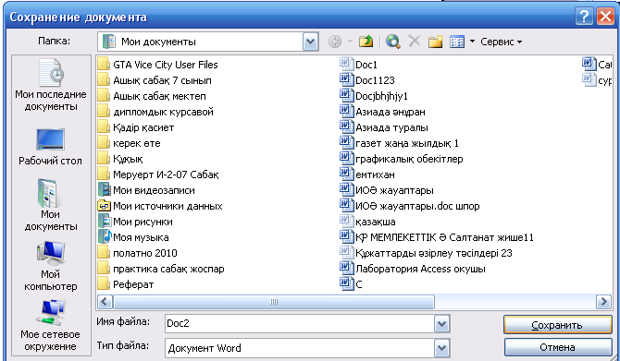

Slide 38
Мәтіндік процессор жұмысын дұрыс аяқтау үшін келесі әдістерді орындауға болады:
Файл =>Шығу командаларын таңдаңыз;
Alt +F4 батырмалар комбинациясын басыңыз
Microsoft word прогрпммасының атаулар жолының оң жақтағы жоғарғы жабу батырмасын шертіңіз.

Slide 39
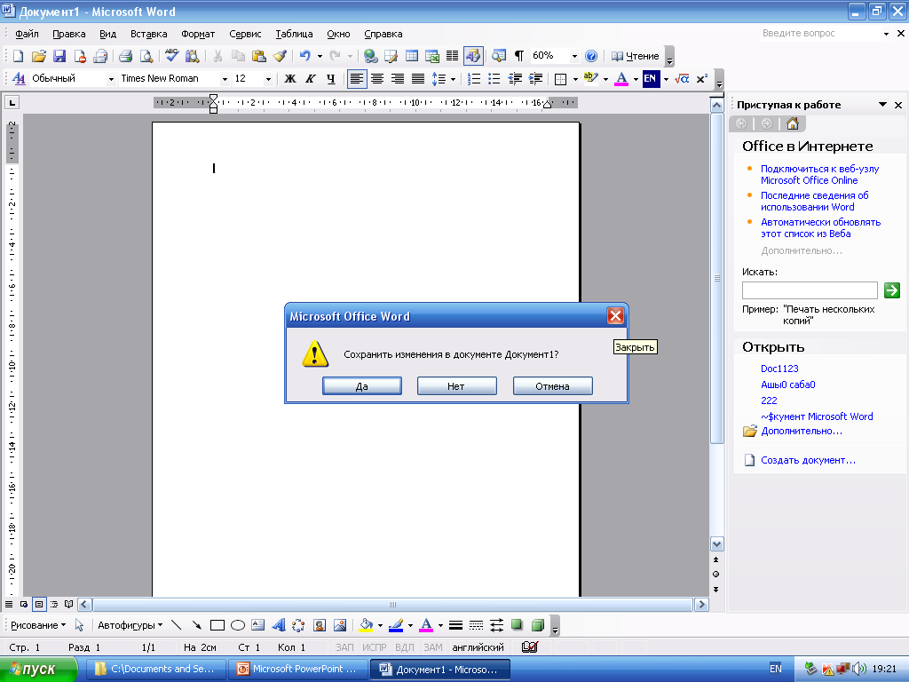

Slide 40


Тапсырма № 1.

Slide 41


MS Word
редакторының
мүмкіндіктері
Тапсырма № 2.

Slide 42
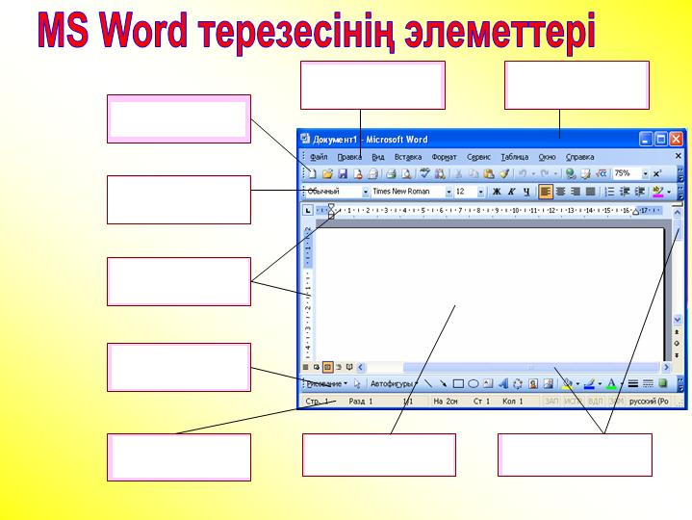

Slide 43



Үйге тапсырма
1. Microsoft word бағдарламасына
5 сұрақтан тұратын тест құру.
2. Microsoft word бағдарламасын оқып келу.

Slide 44

Бағалау мониторингісі
20-17 - "5"
16-10 - "4"
10 -төмен "3"

Slide 45



Зейін қойып
тыңдағандарыңызға рахмет !

